Slide 1
지금 우리는
사물 인터넷
인공지능
빅데이터
모바일 서비스
시대에 살고 있다.

Slide 2
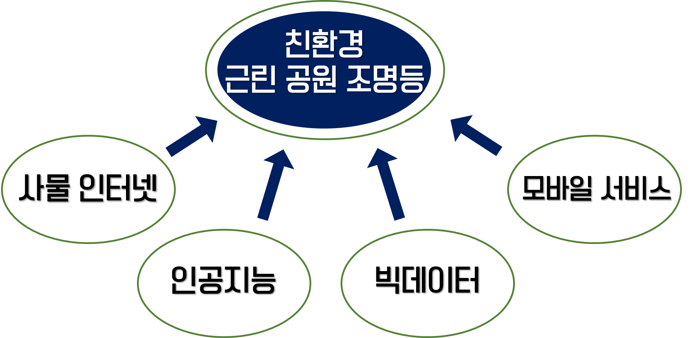
최종 목표
친환경
근린 공원 조명등
사물 인터넷
모바일 서비스
인공지능
빅데이터

Slide 3
IT 신기술 친환경 분야 접목
IT 신기술 공학적 응용
IT 신기술/신제품 개발
IT 신기술 특허/논문 작성

Slide 4
근린공원 조명등의
지능형 기능 고도화 기술 개발
이화여대 EGATAN팀
소혜진 안수민
이지헌 유지우
조동섭 교수님
나은경 멘토님

Slide 5
Contents
1
프로젝트 소개
2
구조 및 기능
3
개발 기술
4
UI
5
기대효과 및 활용방안
6
참여도

Slide 6




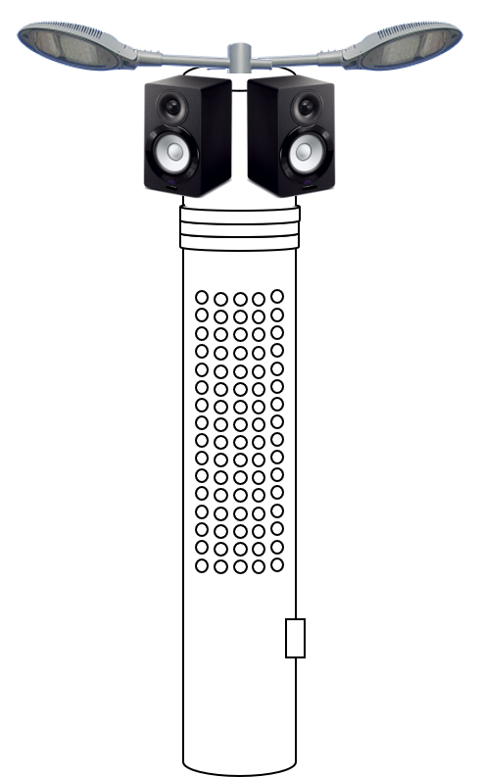


프로젝트 소개 | 구조 및 기능 | 개발 기술 | UI | 기대효과 및 활용방안
E-Light
Target: 근린공원 내의 가로등
환경
엔터테인먼트
안전
Form: Add-On 형태
LED &
Arduino Sensors
Smart LED
Add-On Panel
Value: 낙후된 지역 공원 개선
설치 비용 절감
공원 인구 증가

Slide 7

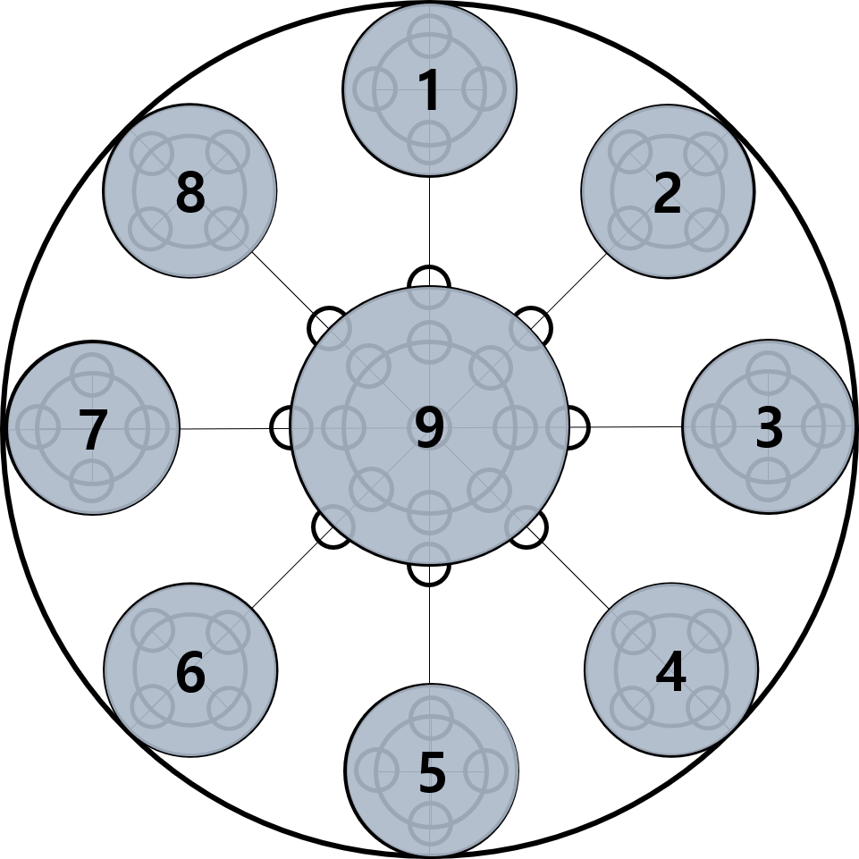

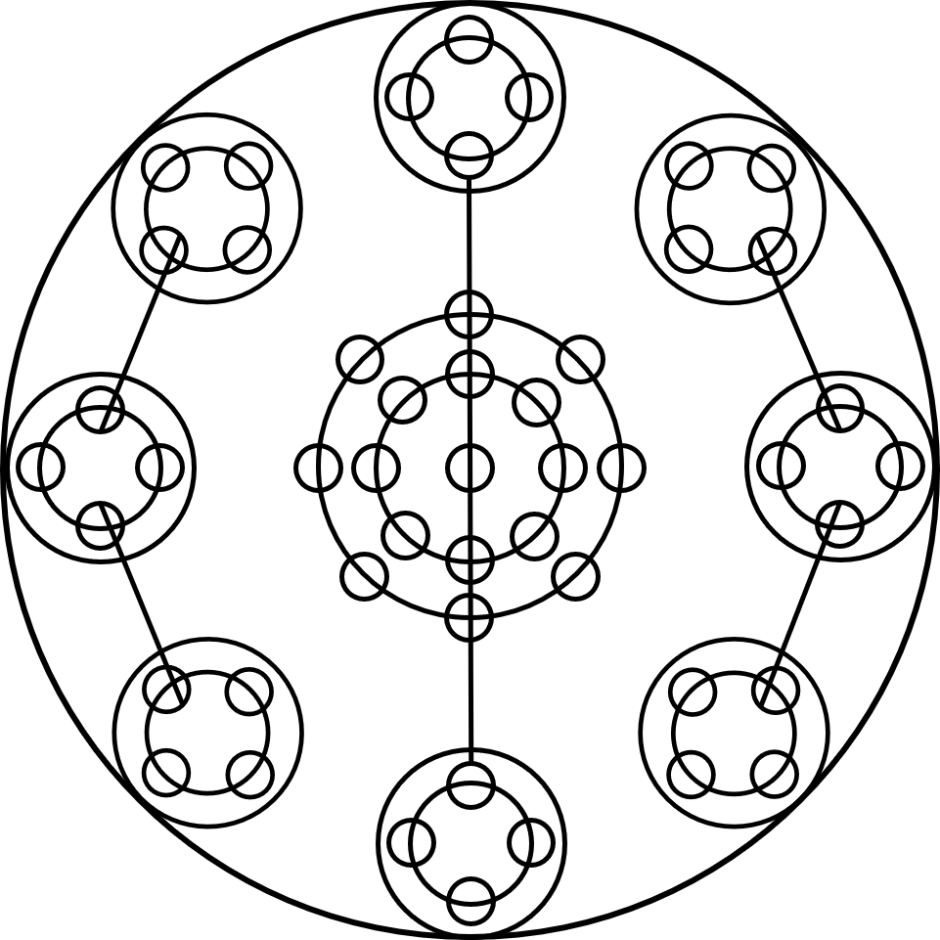
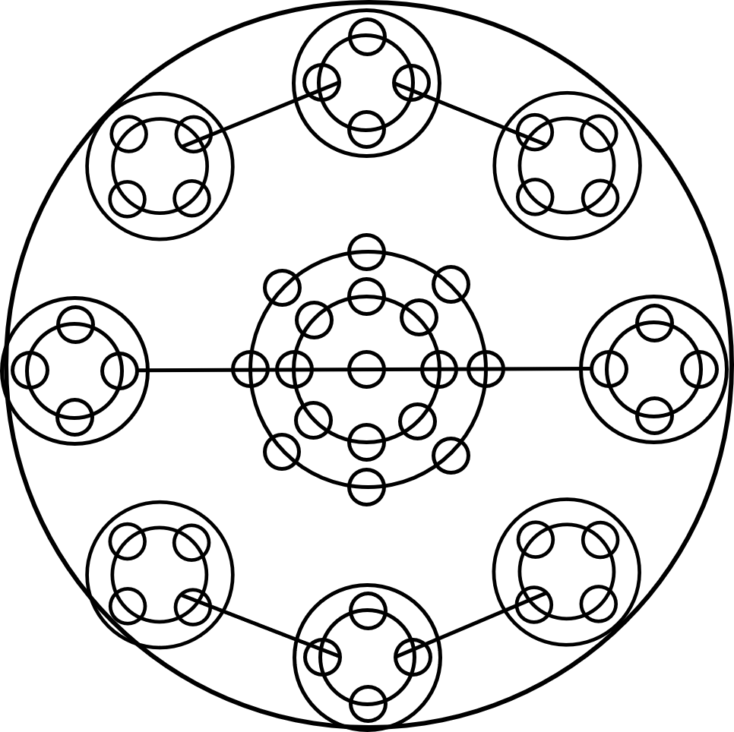
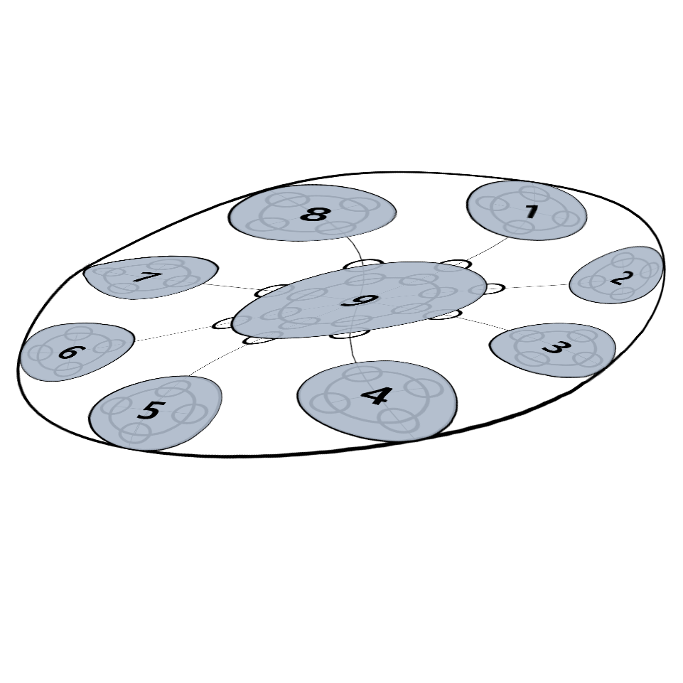
프로젝트 소개 | 구조 및 기능 | 개발 기술 | UI | 기대효과 및 활용방안 | 참여도
시스템 구조도
Web
인공지능 스피커
웹사이트 – EVENT 예약
미세먼지 위험 표시등
(출력장치)
발판
LED(출력장치)
미세먼지, 충격,
불꽃감지,
온/습도 센서
(입력장치)
화단
자동 원예 장치
침입방지 레이저 센서,
조도센서, 거울
발판(입력장치)
앞면
뒷면

Slide 8
프로젝트 소개 | 구조 및 기능 | 개발 기술 | UI | 기대효과 및 활용방안 | 참여도
E-Light 기능
환 경
화단 내 침입 감지 시 경고 방송
수분 부족 시 정원 자동화 시스템 가동
엔터테인먼트
AI 기반 해당 날씨 음악 재생
발판과 예약을 통한 LED 테마 점등
안 전
미세먼지 위험도 표시
불꽃 감지 시 대피 방송

Slide 9
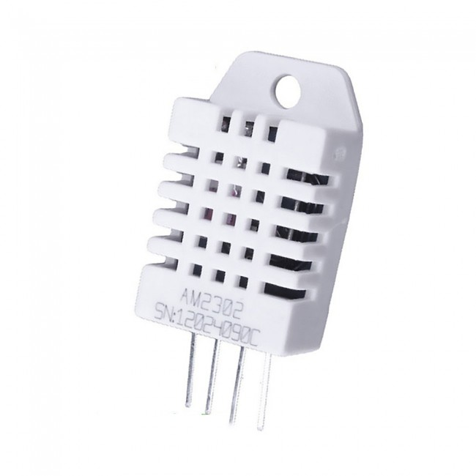
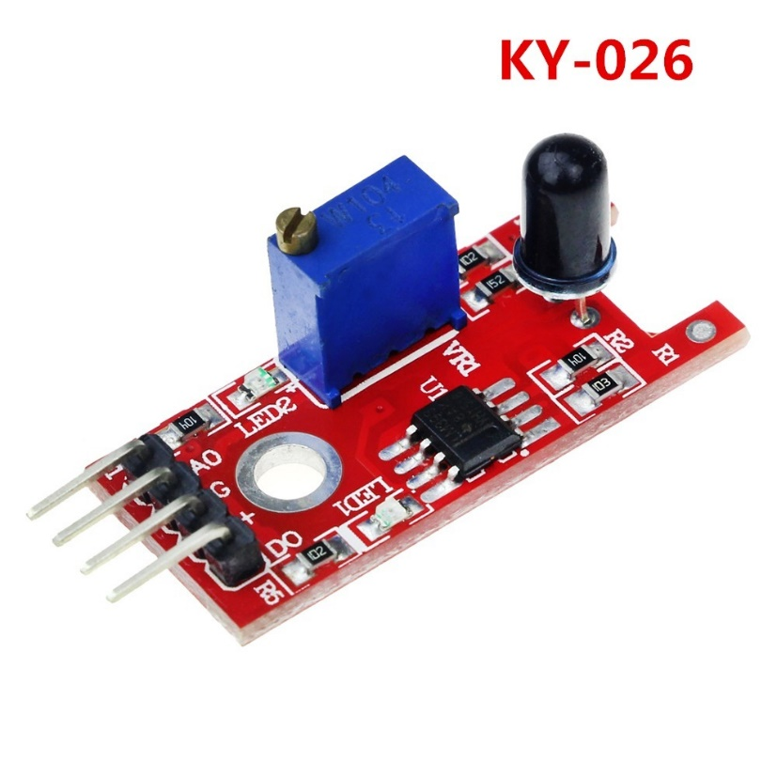
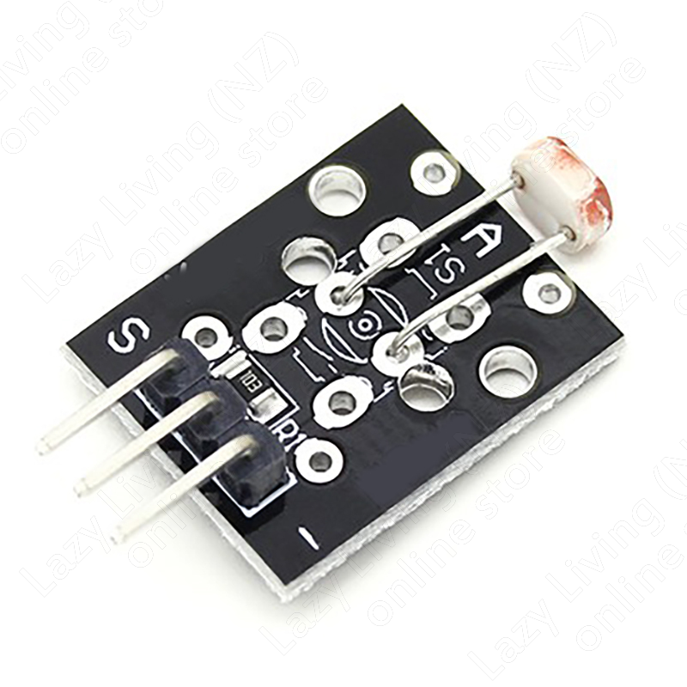



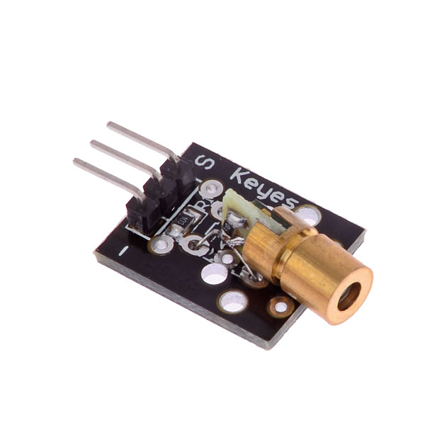
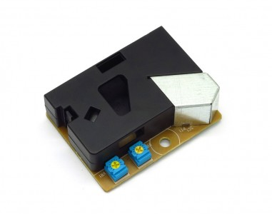
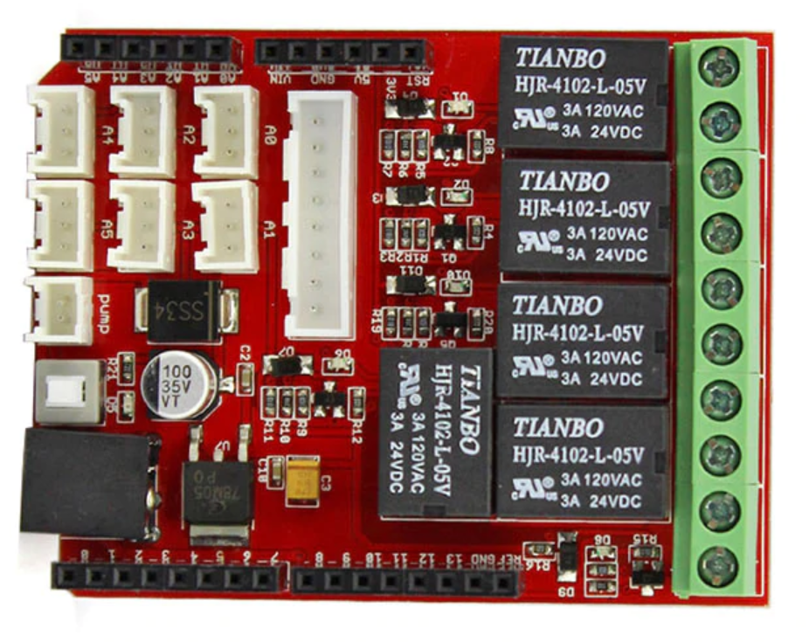



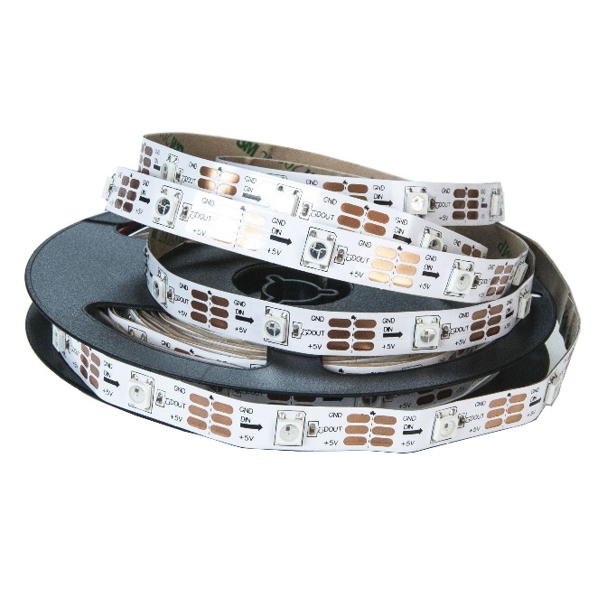
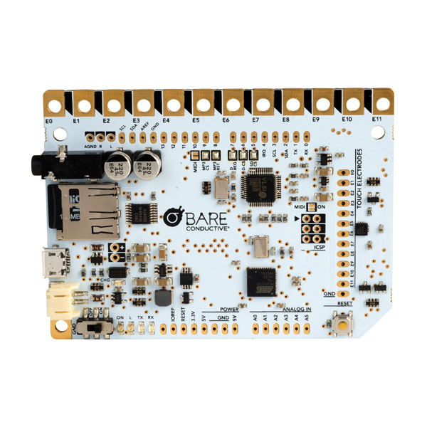
프로젝트 소개 | 구조 및 기능 | 개발 기술 | UI | 기대효과 및 활용방안 | 참여도
SW/HW
SW
HW
DHT22
KY-026
KY-018
KY-008
DSM501A
PWS
WS2812 LED
Bare Conductive Board

Slide 10




프로젝트 소개 | 구조 및 기능 | 개발 기술 | UI | 기대효과 및 활용방안 | 참여도
SW Architecture
User
Interface
LED Reservation System
Hardware
발판
DATABASE
ACCESS
MySQL
Pressure Input
사용자
웹페이지
DB와 Arduino 연결
Python
Serial 통신
Arduino
LED 제어
LED 점등
Sensor
수치 전달
관리자
웹페이지
PHP/HTML
발판-LED Control
Arduino
인공지능 스피커
Python
최종 중심 좌표
전달
Arduino
Output
K-Means Clustering
기상청 Data
1) 스피커
2) 물줄기 펌프
3) LED

Slide 11

프로젝트 소개 | 구조 및 기능 | 개발 기술 | UI | 기대효과 및 활용방안 | 참여도
1) 아두이노 및 센서
digitalWrite (laserPin, HIGH);
value = analogRead(sensorPin);
if(value > 300){
MP3player.stopTrack();
MP3player.playTrack(0);
Serial.println("화단 침입 발생");
delay(3000); }
(1) 레이저 & 조도 센서
레이저 : Digital 값으로 조도센서에 출력
조도 센서 : analog 값으로 레이저 수치 읽음
평상시 30-50 수치를 유지 ➔ 300을 넘으면 화단 침입으로 간주

Slide 12
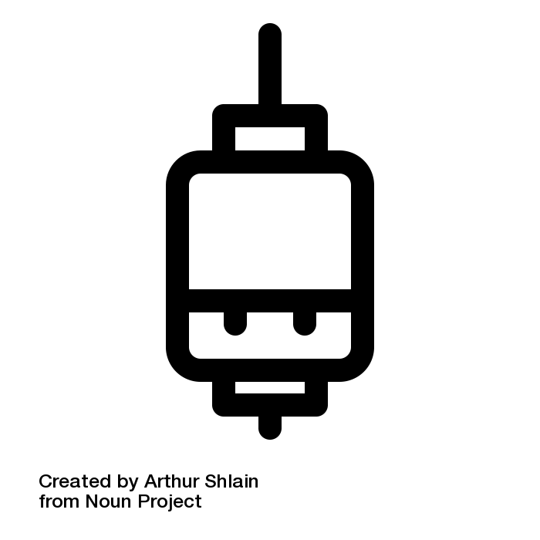

프로젝트 소개 | 구조 및 기능 | 개발 기술 | UI | 기대효과 및 활용방안 | 참여도
1) 아두이노 및 센서
습도 센서 : 땅 습도 수치 측정
(2) 워터펌프
moisture_value = analogRead(moisture);
pinMode(relay, OUTPUT);
pinMode(pump, OUTPUT);
if(moisture<=20){
//펌프 작동
digitalWrite(relay, HIGH);
digitalWrite(pump, HIGH);
delay(10000);
//펌프 중지
digitalWrite(relay, LOW);
digitalWrite(pump, LOW);
delay(2000); }
모터 : digital 핀으로 펌프 가동
펌프 : 물줄기 출력
Delay 사용하여 물주는 시간 조절

Slide 13
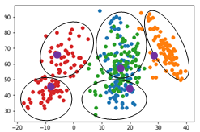
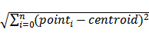
프로젝트 소개 | 구조 및 기능 | 개발 기술 | UI | 기대효과 및 활용방안 | 참여도
2) 인공지능 스피커
(1) K-means Clustering 이용한 그룹화
K-means Clustering : 데이터와 군집의 중심 좌표(Centroid)와의 거리를 계산하고, 데이터와 중심 좌표 간 거리가 가장 가까운 군집에 각 데이터를 배정하는 반복적 알고리즘
다섯 영역의 centroid를 임의로 설정
유클리드 거리 계산식 :
Distance =
엑셀로부터 받아온 온,습도 데이터를 하나씩 대입
Distance 값이 가장 작은 군집에 배정 → 최종 중심좌표 선정
<최종 중심 좌표>

Slide 14
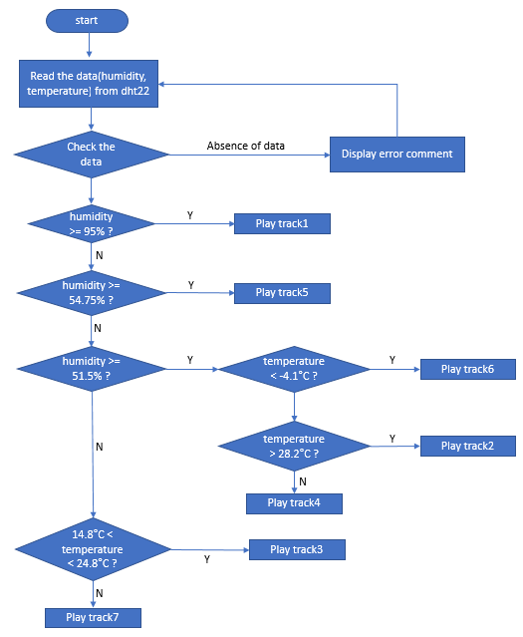
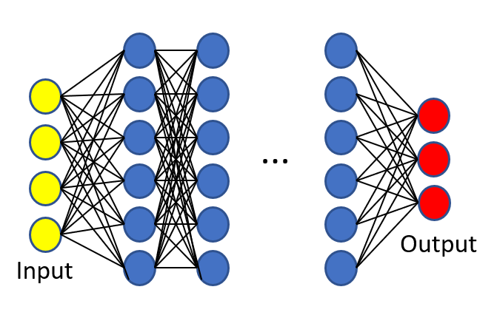
프로젝트 소개 | 구조 및 기능 | 개발 기술 | UI | 기대효과 및 활용방안 | 참여도
2) 인공지능 스피커
(2) Deep Learning
Input
클러스터 구성 요소
➔ 온도, 습도
Output
클러스터 번호
➔ 노래 재생 track
각각의 Input에 따른 Output 나오게 학습
<Rule 방식 제어 흐름도>

Slide 15





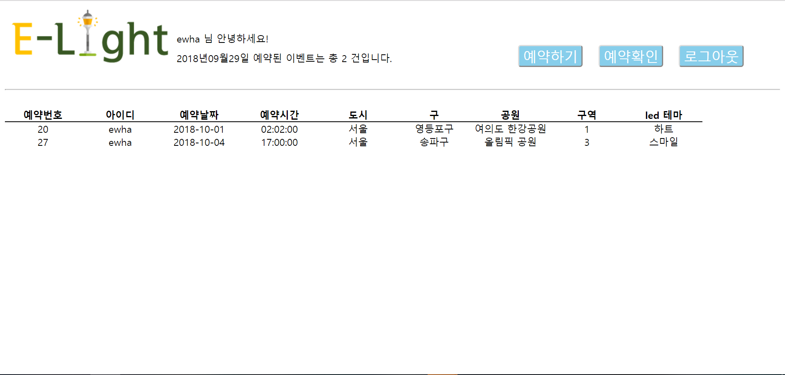
프로젝트 소개 | 구조 및 기능 | 개발 기술 | UI | 기대효과 및 활용방안 | 참여도
3) 웹 기반 LED 원격 예약 시스템
Server
reservation.php
Web server
Client
HTML code
Serial 통신
(Pyserial)
Python
Arduino
PHP
Web browser
pymysql.conncect()
MySQL DB

Slide 16

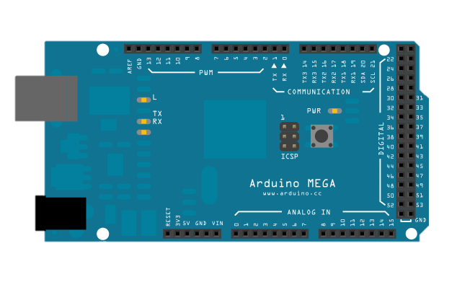
프로젝트 소개 | 구조 및 기능 | 개발 기술 | UI | 기대효과 및 활용방안 | 참여도
4) 발판을 이용한 LED 점등
{'1','2','3’},
{'8','s',’4’},
{'7','6','5’},
1~8
Start
case ‘1': current_state=“THEME1"; break;
…
case ‘8': current_state=“THEME8"; break;
뒷판
앞판
keypad.getKey();
case PRESSED:
switch(eKey){
case 's': current_state="NORMAL";
break;
}
currentPalette = RainbowColors_p;
Connector
Connector

Slide 17
프로젝트 소개 | 구조 및 기능 | 개발 기술 | UI | 기대효과 및 활용방안 | 참여도
5) 미세먼지 경고 LED & 화재 경보 시스템
환경부 기준 (단위: ㎍/㎥)
좋음 | 보통 | 나쁨 | 아주 나쁨
0~15 | 16-35 | 36~75 | 76이상
LED(출력장치)
pinMode (sensor_value , INPUT)
if(sensor_value > 10000){
MP3player.stopTrack();
MP3player.playTrack(1);
Serial.print("공원 내 화재 발생");}
concentration (단위: pcs/0.1cf)
If(concentration > 2000){
RedWarning();}
else if(concentration > 1000 && ratio <= 2000){
YellowWarning();}
else
GreenWarning();}
불꽃 감지센서
Notes:
concentration=1.1*pow(ratio,3)-3.8*pow(ratio,2)+520*ratio+0.62; // using spec sheet curve
pcsPerCF=concentration*100; // 입자 농도에 100을 곱하면 입자당 CF값
ugm3=pcsPerCF/1300; //입자당 CF를 1300으로 미세먼지 값

Slide 18
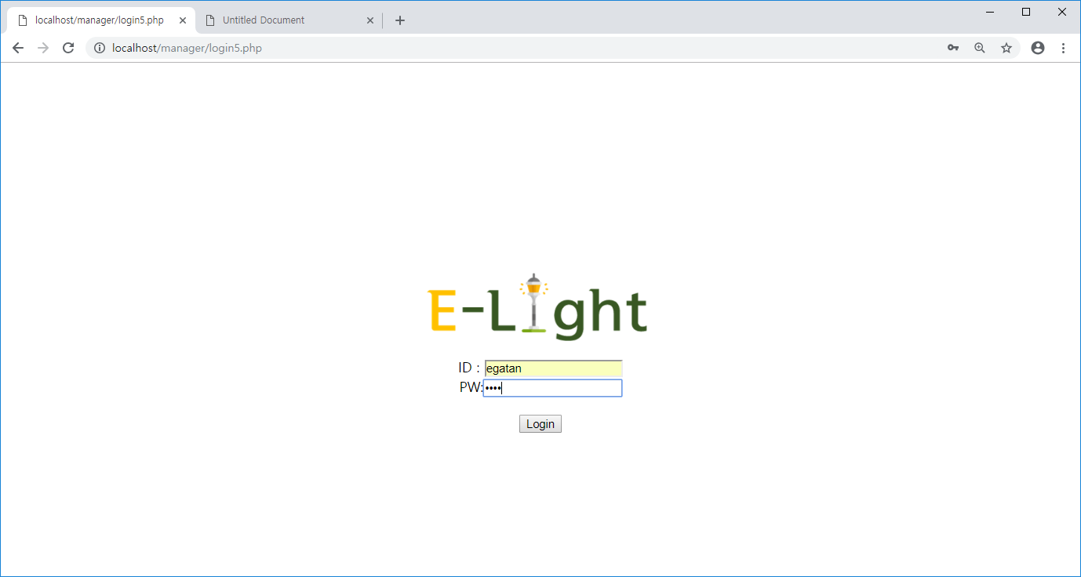
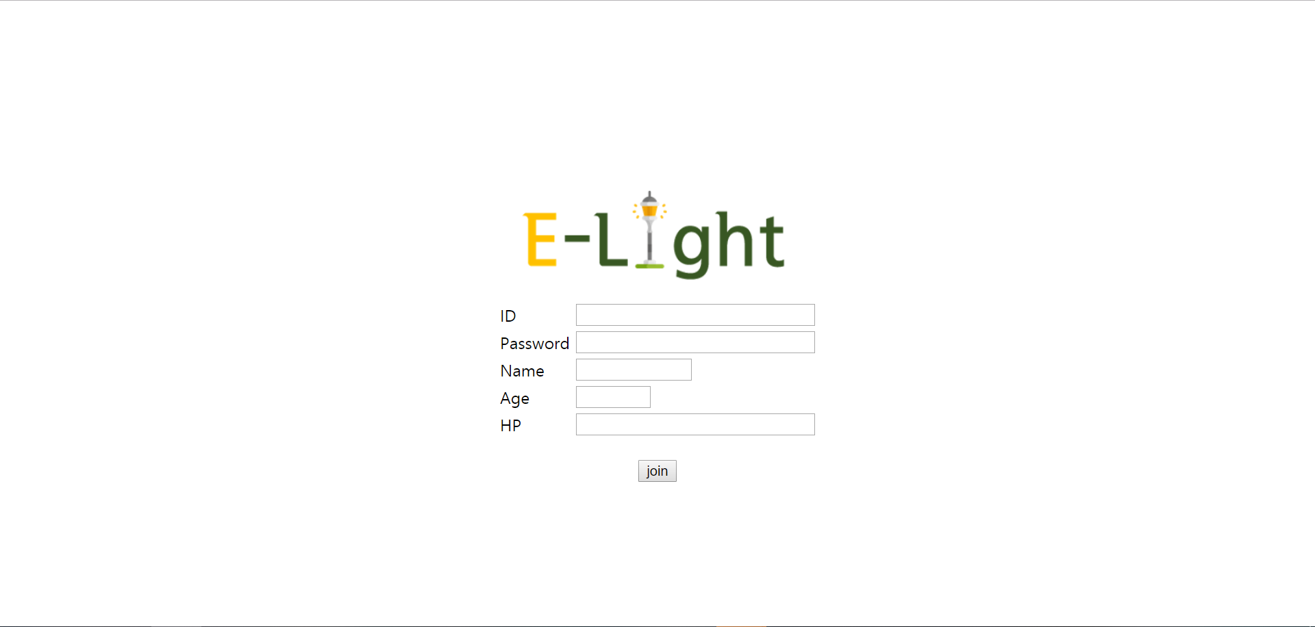
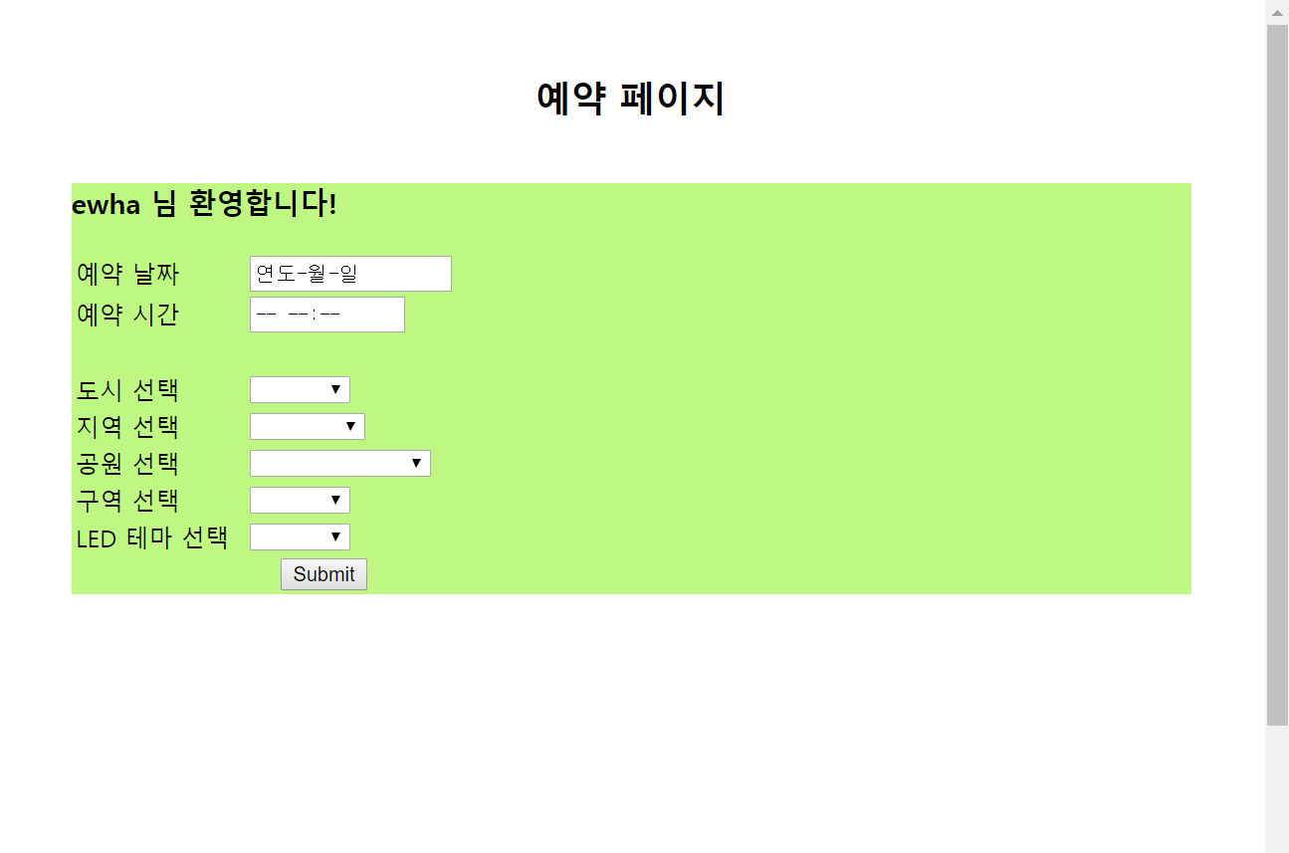

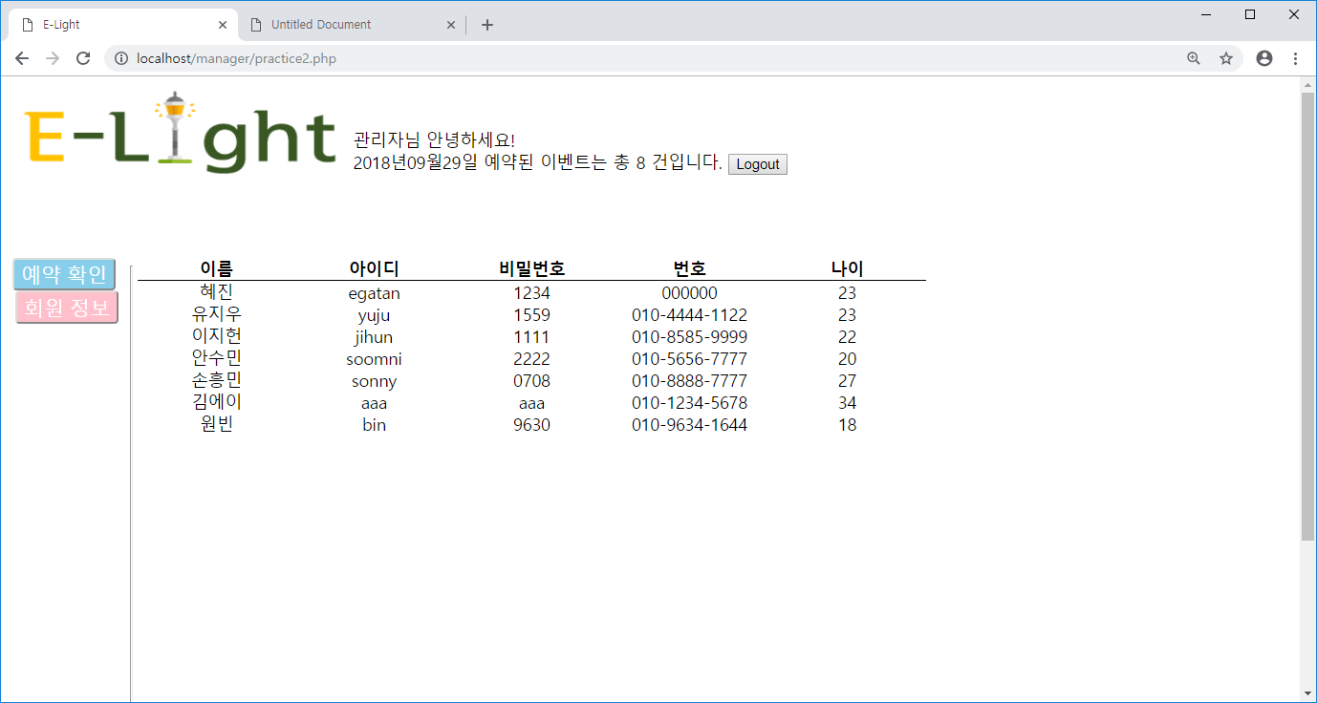
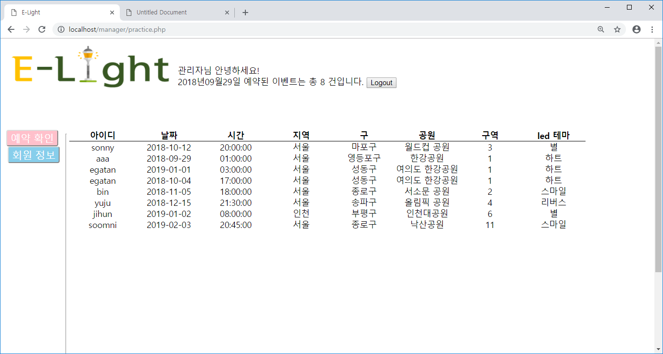
프로젝트 소개 | 구조 및 기능 | 개발 기술 | UI | 기대효과 및 활용방안 | 참여도
User Interface
로그인
회원가입
이벤트 예약
사용자의 예약 확인
관리자의 회원 정보 확인
관리자의 예약 내역 확인

Slide 19

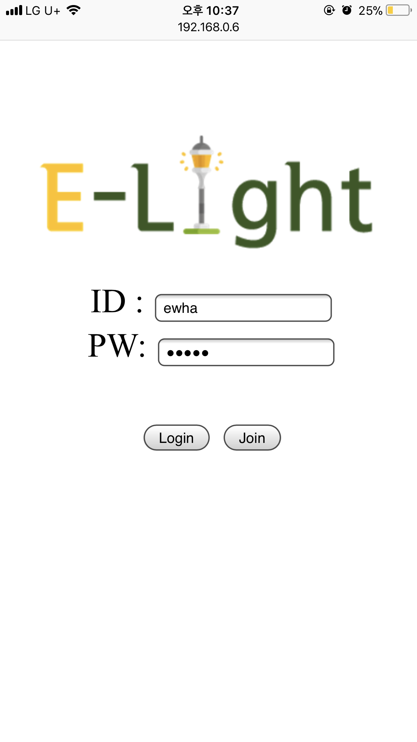
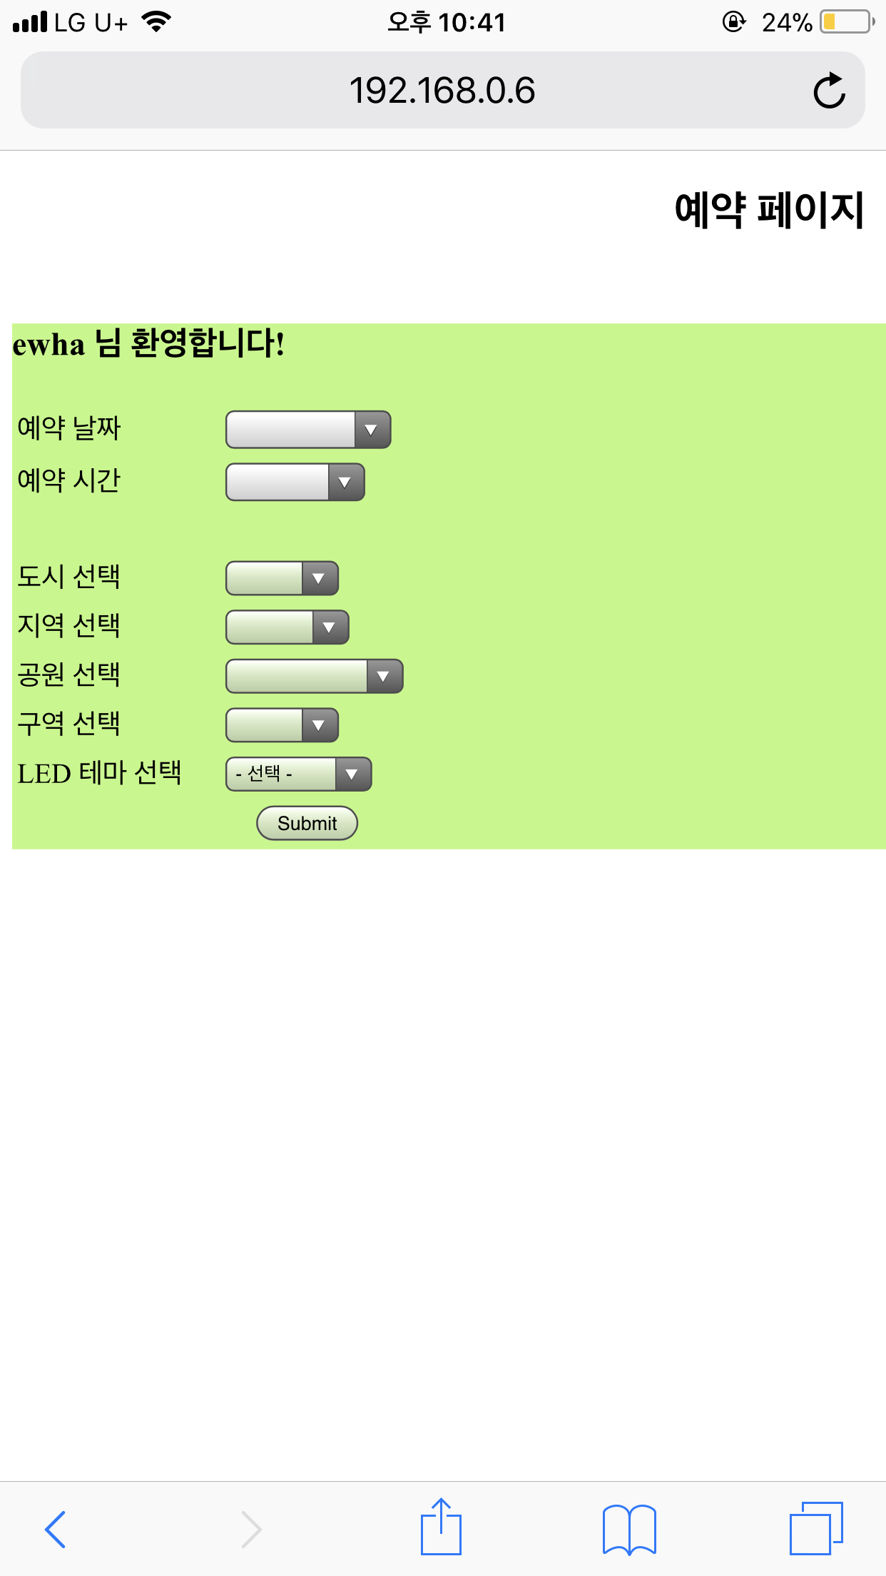
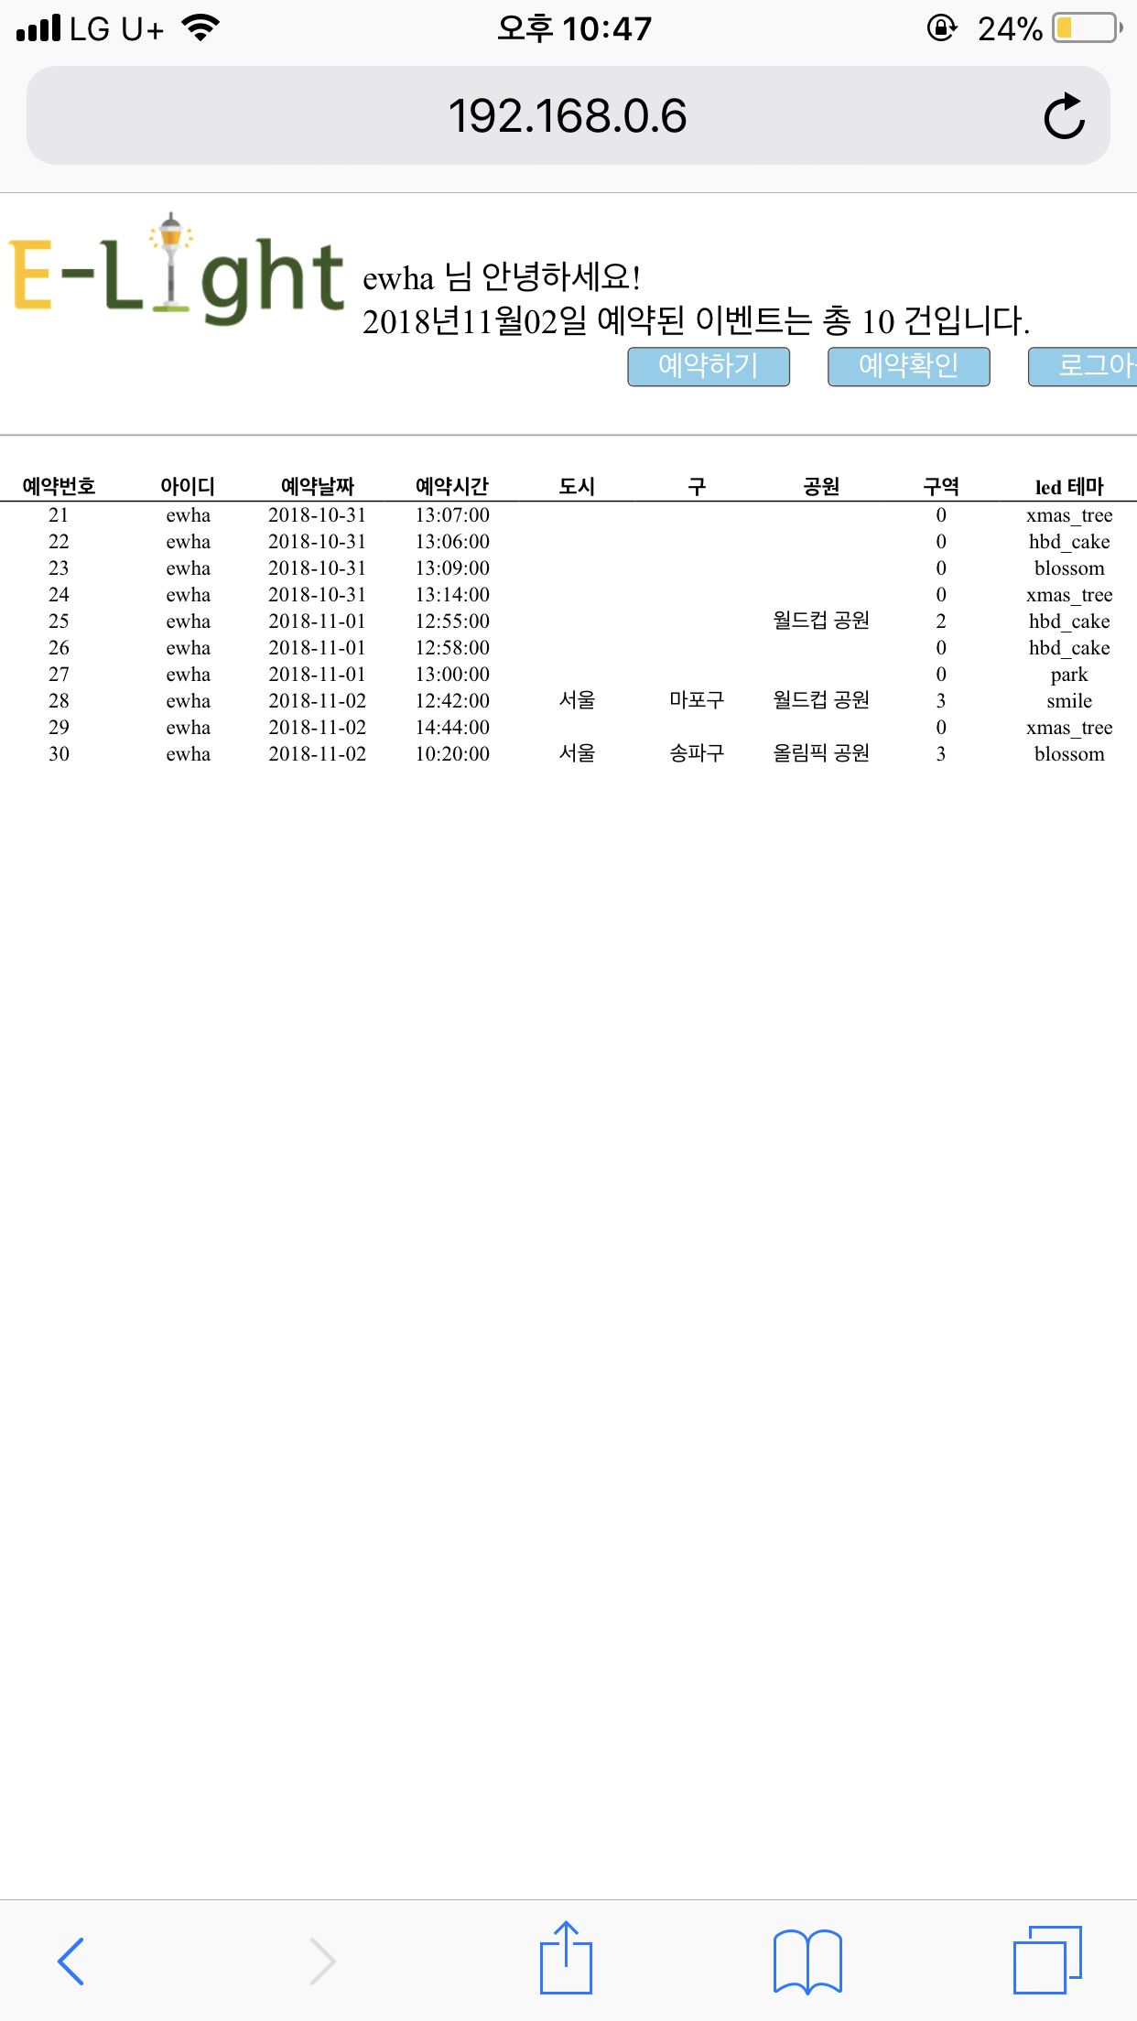
프로젝트 소개 | 구조 및 기능 | 개발 기술 | UI | 기대효과 및 활용방안 | 참여도
User Interface

Slide 20

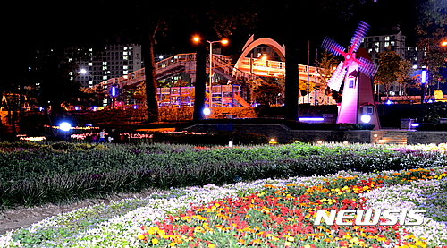

프로젝트 소개 | 구조 및 기능 | 개발 기술 | UI | 기대효과 및 활용방안 | 참여도
기대효과
공원의 컨텐츠화
LED 광고 서비스를 통한 수익 창출
LED와 발판을 활용한 게임 제작
Notes:
공원 개선 비용 9억 어쩌고
화단 침임으로 인한 피해사례
안전 불감증
공원의 테마파크화

Slide 21
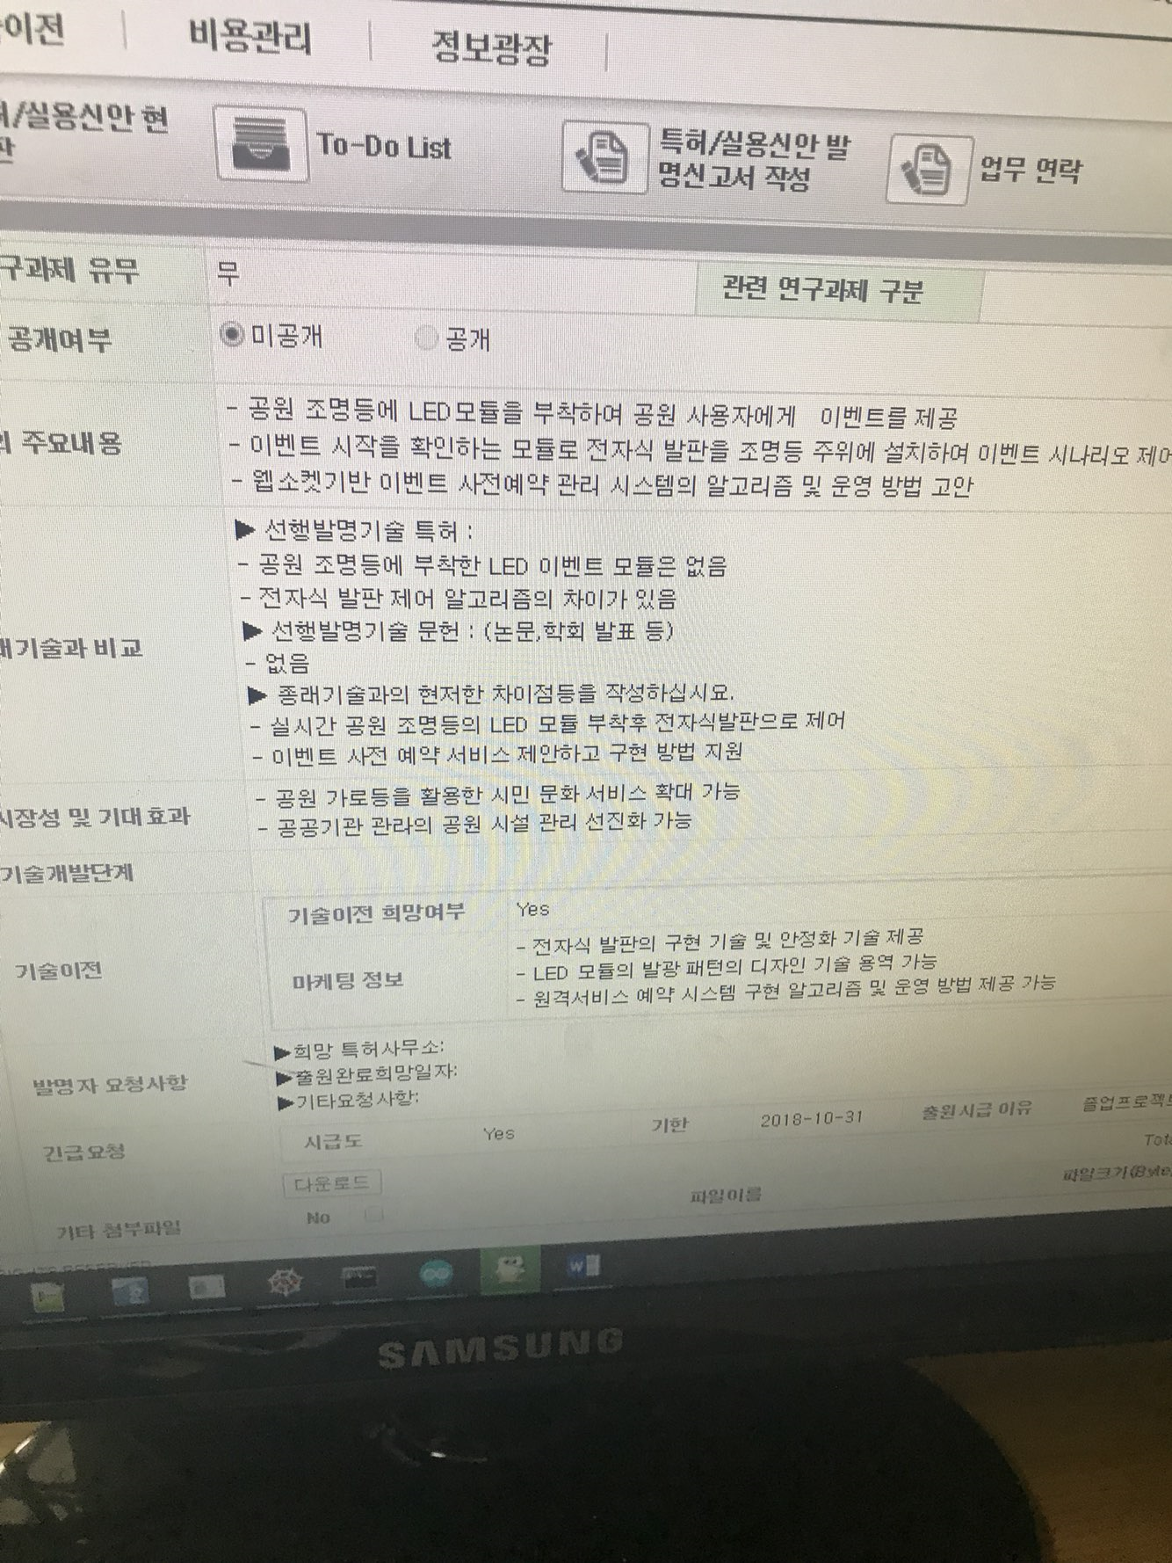
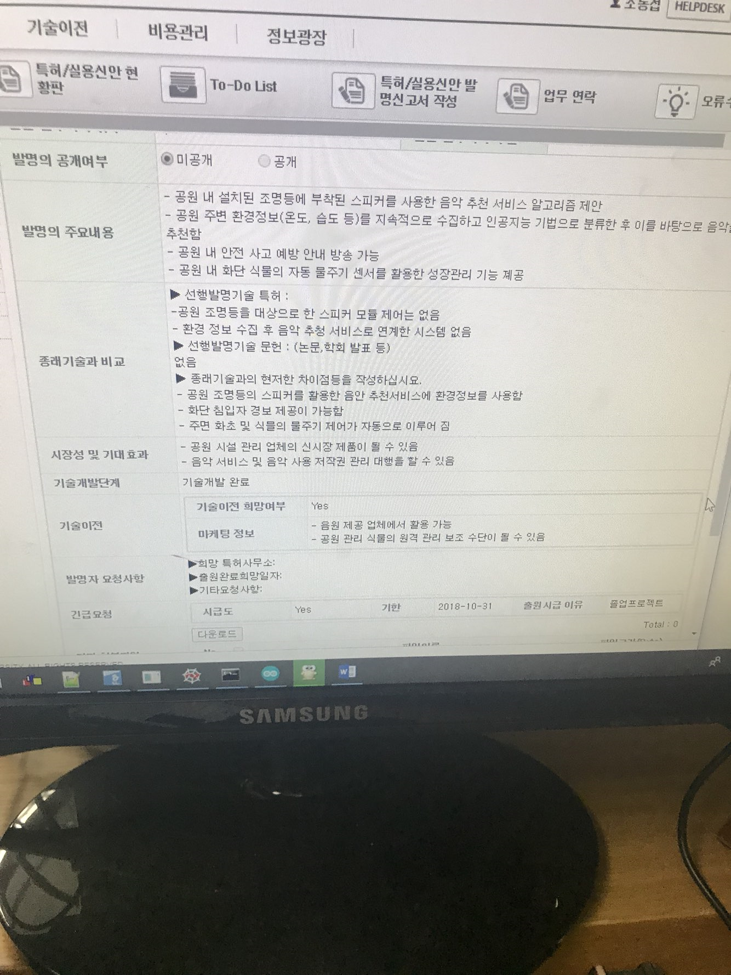
프로젝트 소개 | 구조 및 기능 | 개발 기술 | UI | 기대효과 및 활용방안 | 참여도
향후 계획
1
특허 출원 (산학협력단 제출)
1) 공원용 조명등에 부착된 LED모듈을 사용한
사용자 주문 이벤트 표시 방법
2) 공원 조명등에 부착된 스피커를 사용한
주변환경정보 기반 음악서비스
알고리즘 및 작동 방법

Slide 22
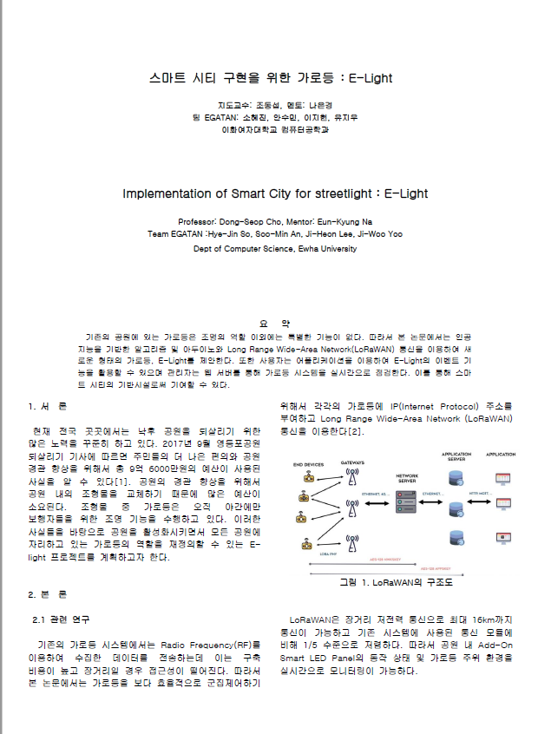
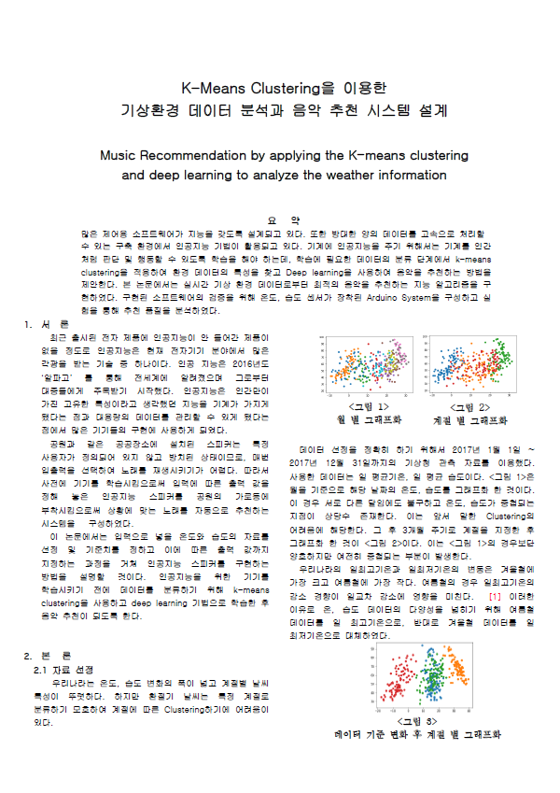
프로젝트 소개 | 구조 및 기능 | 개발 기술 | UI | 기대효과 및 활용방안 | 참여도
향후 계획
2
한국정보과학회 학술대회
사물인터넷 논문 11/5 제출 예정
멀티미디어학회 학술대회
인공지능 분야 논문 11/16~17 발표

Slide 23
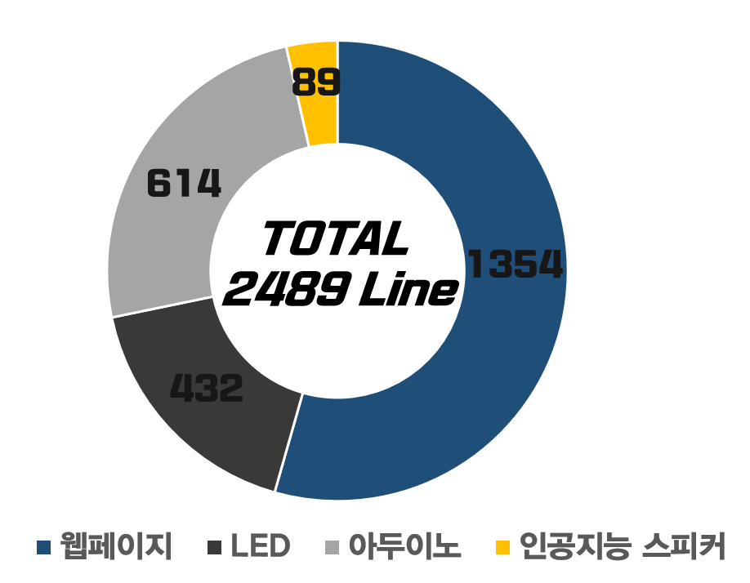
프로젝트 소개 | 구조 및 기능 | 개발 기술 | UI | 기대효과 및 활용방안 | 참여도
Coding Size
89
614
TOTAL
2489 Line
1354
432

Slide 24
프로젝트 소개 | 구조 및 기능 | 개발 기술 | UI | 기대효과 및 활용방안 | 참여도
팀원 별 역할 및 참여도
소혜진/유지우
안수민
이지헌
인공지능 스피커 설계
아두이노 센서 총괄 제작
관리자 웹페이지 제작
발판 하드웨어 제작
발표 자료 총괄 제작 및 검토
LED 테마 코딩
미세먼지 경고 LED
발판과 LED 연동 실행 코딩
포스터 / 데모 영상 제작
최종 발표
LED 테마 코딩
미세먼지 경고 LED
사용자 웹페이지 제작
웹 기반 LED 예약 시스템 설계
발표 자료 제작

Slide 25



